Slide 1
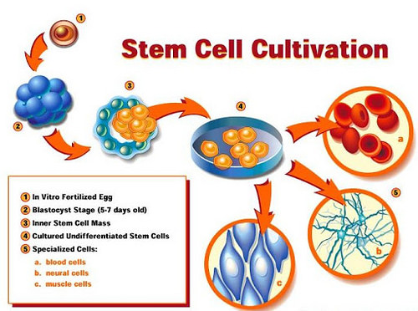
ứng dụng tế bào gốc trong điều trị bệnh tiểu đường

Slide 2
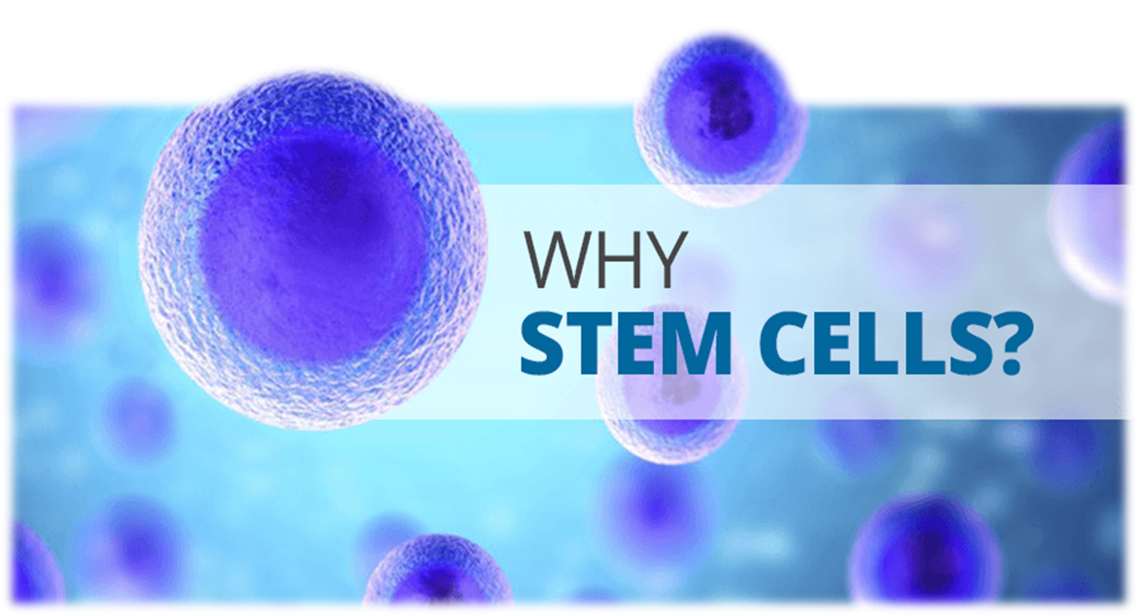
TẾ BÀO GỐC LÀ GÌ ?

Slide 3

- TBG là tế bào nền móng của tất cả các tế bào, mô và cơ quan trong cơ thể
Tế bào gốc là loại tế bào có khả năng biệt hoá thành nhiều loại tế bào khác để thay thế cho các tế bào bị mất đi do lão hóa hoặc tổn thương. Có 2 đặc tính chính:
+ Tính tự làm mới (self-renewal): nhiều lần phân bào nguyên nhiễm mà vẫn duy trì trạng thái không biệt hóa
+ Tính tiềm năng không giới hạn (unlimited potency): tế bào đó có khả năng biệt hóa thành bất kì kiểu tế bào trưởng thành nào
Chính nhờ đặc tính trên mà TBG được áp dựng trong điều trị phục hồi những hư tổn của các cơ quan, các mô trong cơ thể thông qua sự tái tạo lại các tế bào bị tổn thương.
→ Áp dụng tế bào gốc để điều trị nhiều loại bệnh, trong đó có bệnh tiểu đường.

Slide 4
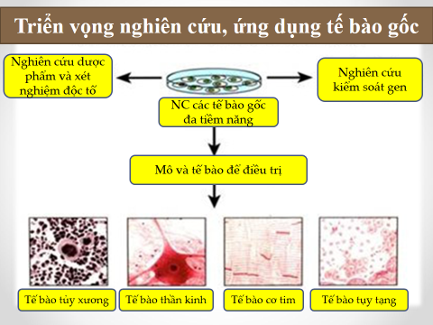

Slide 5
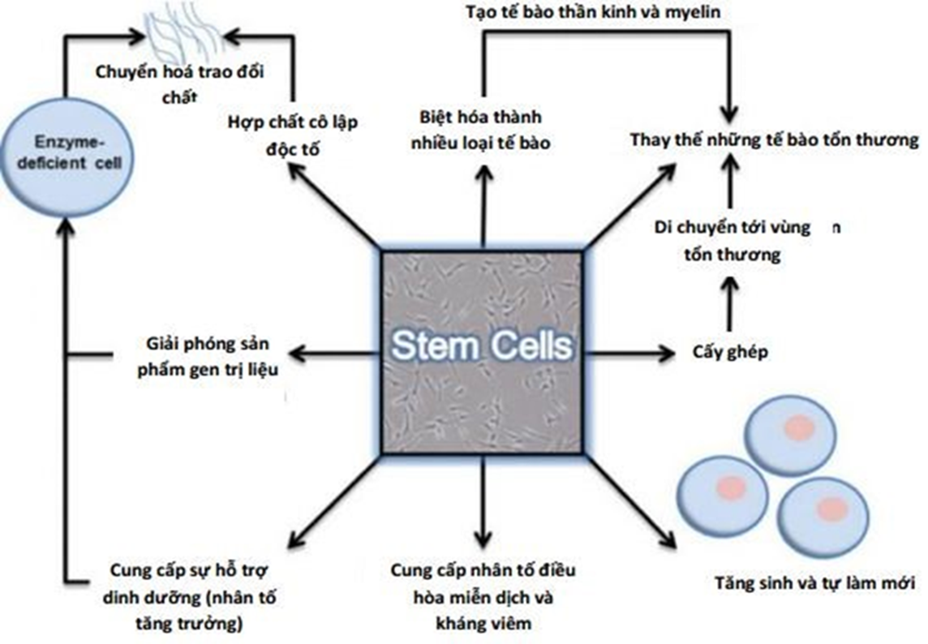
Cơ chế tác động của tế bào gốc

Slide 6
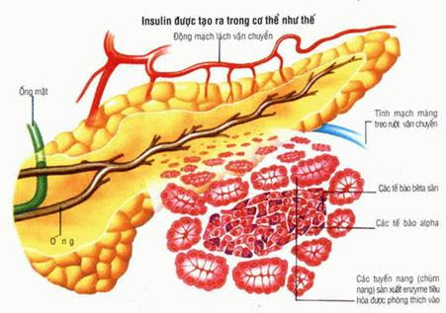
II. BỆNH NGUYÊN
Tiểu đường là một rối loạn chuyển hoá liên tục và mãn tính, đặc trưng bởi mức độ đường trong máu cao, nguyên nhân là do cơ thể mất khả năng sản xuất hoặc sử dụng insulin.

Slide 7
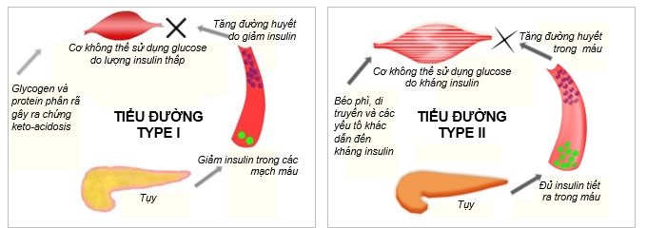
II. BỆNH NGUYÊN
Các tế bào β khỏe mạnh trong tuyến tụy sản xuất và giải phóng ra insulin để kiểm soát lượng đường trong máu. Số lượng các tế bào ß được duy trì qua quá trình sản sinh liên tục và thường xuyên.
Ở bệnh nhân tiểu đường sự cân bằng bị mất đi.
Vì vậy việc bảo vệ các tế bào còn lại và bổ sung một số lượng đủ các tế bào ß là trọng tâm của liệu pháp tế bào gốc đối với bệnh tiểu đường.

Slide 8
III. CHIẾN LƯỢC ĐIỀU TRỊ
Thay thế và bổ sung các tế bào tiết insulin mới cho bệnh nhân.
  Cấy ghép tế bào gốc: thu nhận nguồn tế bào gốc có khả năng biệt hoá thành các tế bào tiết insulin để cấy vào bệnh nhân
  Ghép tế bào tiết insulin được biệt hoá từ tế bào gốc trước đó: các tế bào gốc thu nhận từ các mô được nuôi cấy tăng sinh và biệt hoá thành các tế bào tiết insulin in vivo; sau đó cấy ghép tế bào này vào cơ thể nhận

Slide 9
III. CHIẾN LƯỢC ĐIỀU TRỊ
Dùng tế bào gốc chữa bệnh tiểu đường cho kết quả đáng mừng. Ứng dụng tế bào gốc chữa bệnh tiểu đường giúp:
- Bổ sung các tế bào beta bị đào thải ở tuyến tụy .
- Bảo vệ khỏe mạnh các tế bào còn lại.
- Giảm hoặc ngừng việc dùng thuốc hạ đường huyết (cũng như tiêm insulin).
- Hạn chế các biến chứng do bệnh tiểu đường gây ra.

Slide 10
IV. NGUỒN TẾ BÀO GỐC CHO ĐIỀU TRỊ
Tế bào gốc trung mô (MSC) đã được chứng minh là một lựa chọn điều trị hiệu quả do đặc tính điều hòa miễn dịch và tiềm năng biệt hóa trong ống nghiệm thành các tế bào tiết insulin.
MSC cũng có thể được phân lập từ nhiều mô và cơ quan khác nhau như nhau thai, máu cuống rốn, dây rốn, tuyến tụy và mô mỡ
Tủy xương là nguồn MSC
TBG mô mỡ (ADSC) có thể thu hồi được dễ dàng, an toàn và tương đối nhiều bằng kỹ thuật hút mỡ hiện đại, năng suất thu được trong 100cm3 mỡ là 3,3.10^6 tế bào, trung bình thu được 5,5.10^6 tế bào ADSC (Adipose derived stem cells) từ 21ml mỡ.
Ngoài ra, còn áp dụng với tế bào gốc cuống rốn, tế bào gốc phôi,…

Slide 11
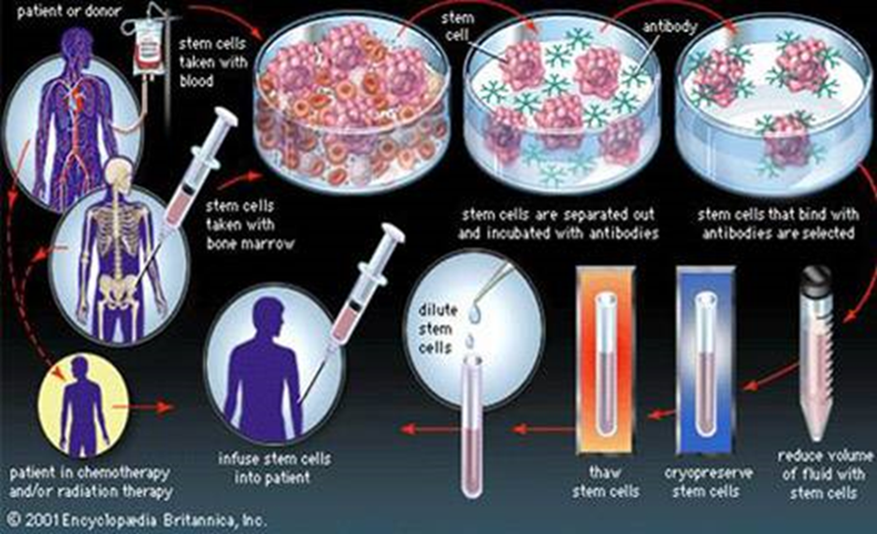
Chen và các đồng nghiệp đã truyền tế bào gốc đơn nhân tủy xương tự thân (bao gồm MSC và HSC) vào tuyến tụy thông qua động mạch lách. Họ đã báo cáo những tác động có lợi của việc cấy ghép tế bào gốc đối với nhu cầu insulin và mức HbA1c và C-peptide của bệnh nhân. Các tác giả chưa công bố toàn bộ dữ liệu.
(Chen L., Dong J., Hou W., et al. Sustained effect of autologous bone marrow mononuclear cell transplantation in patients with diabetes 12 month follow-up)

Slide 12
IV. NGUỒN TẾ BÀO GỐC CHO ĐIỀU TRỊ
Trong một nghiên cứu gần đây của Karaoz và cộng sự, đã chứng minh rằng ADSC biệt hóa thành tế bào sản xuất insulin (IPCs) sau 38 ngày nuôi cấy với các tế bào tiểu đảo tụy. Việc sản xuất insulin và C-peptide đã được xác nhận bằng ELISA và phương pháp nhuộm miễn dịch.
Sau khi cấy ghép IPC tình trạng tăng đường huyết được giảm ở chuột mắc bệnh tiểu đường. Hơn nữa, nó đã được tiết lộ rằng sự kết hợp của ADSCs biệt hóa và tế bào đảo tụy giúp hồi phục bệnh tiểu đường tốt hơn so với cấy ghép tiểu đảo tụy đơn thuần BMSCs biệt hóa.
(Karaoz E., Okcu A., Ünal Z. S., Subasi C., Saglam O., Duruksu G. Adipose tissue-derived mesenchymal stromal cells efficiently differentiate into insulin-producing cells in pancreatic islet microenvironment both in vitro and in vivo)

Slide 13
III. NGUỒN TẾ BÀO GỐC CHO ĐIỀU TRỊ
Tế bào gốc phôi
Tế bào gốc phôi
Biệt hóa
Tế bào β tiết Insulin
nhân tố môi trường biệt hoá
nhân tố phát triễn hoà tan
nguyên liệu chất nền
tương tác tế bào-tế bào.
  Tế bào sản xuất insulin có thể biệt hóa từ tế bào gốc phôi (ESCs) khi nghiên cứu trên chuột (Soria et al, 2000; Lumelsky et al, 2001) và tế bào gốc phôi người in vitro (Assadi et al, 2001; segev et al, 2004)
  Ghép các tế bào có nguồn gốc ESC giúp glucose trong máu trở về bình thường hoặc được cải thiện trong những con chuột bị bệnh tiểu đường (Soria et al, 2000; Hori et al, 2002; Blyszczuk et al, 2003)

Slide 14
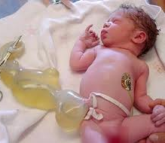
III. NGUỒN TẾ BÀO GỐC CHO ĐIỀU TRỊ
Tế bào gốc máu cuống rốn
Trong máu cuống rốn có hơn một loại tế bào gốc được chứng minh là có khả năng biệt hoá thành tế bào sinh insulin, điều này đã được chứng minh với riêng các tế bào gốc trung mô từ máu cuống rốn người.

Slide 15
III. NGUỒN TẾ BÀO GỐC CHO ĐIỀU TRỊ
Theo các nghiên cứu tại Anh và Mỹ, tế bào gốc lấy từ máu của dây rốn trẻ sơ sinh có thể giúp bệnh nhân tiểu đường type 1 khôi phục khả năng sản xuất insulin.
Các nhà khoa học đã tách chiết một lượng lớn tế bào gốc để sản xuất ra hợp chất C-peptide. Đây là tiền protein của insulin, thay thế cho các tế bào beta tụy đã hư hại hoặc bị phá hủy. Theo đó, trên các đối tượng bệnh nhân này, lượng insulin trong máu sẽ được phục hồi, giúp cân bằng nồng độ glucose sau khi được cấy tế bào gốc.

Slide 16
KẾT LUẬN
Tiểu đường typ 1 được xem là bệnh tự miễn nên có thể điều trị bệnh này theo chiến lược điều trị bệnh tự miễn
Tế bào gốc trung mô (MSC) với những đặc điểm ưu việt trong việc điều hòa miễn dịch được coi là một phương pháp cực kỳ hữu hiệu trong việc can thiệp vào hệ miễn dịch khi điều trị bệnh nhân bị tiểu đường typ 1, dự phòng những biến chứng có thể xảy ra và bảo vệ những tế bào được cấy ghép.

